Slide 1
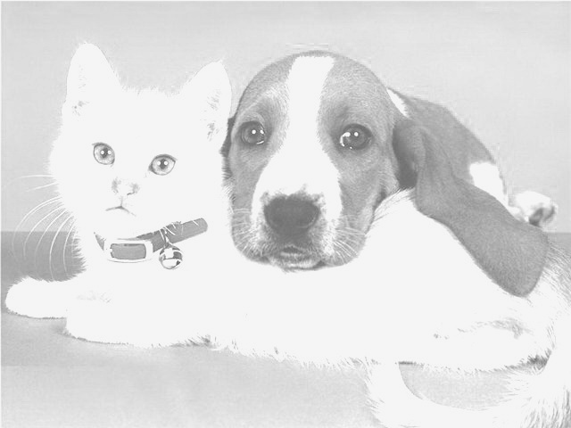
ВСЕ, КОМУ НЕБЕЗРАЗЛИЧНА СУДЬБА БЕЗДОМНЫХ ЖИВОТНЫХ ПРИХОДИ ВМЕСТЕ С НАМИ НА ПИКЕТ В ЗАЩИТУ!!!
27.04.2013, Театральная площадь, начало в 13-00
«Требуем закон, который защищает, а не убивает!»
Почему животные становятся бездомными?!
В данный момент владельцы кошек или собак могут совершенно безнаказанно выбрасывать их на улицу. Подросший котенок, к которому потеряли интерес, щенок, неожиданно превратившийся в огромного пса, вот кто чаще всего становятся бездомными.
23 марта 2011 года Федеральный Законопроект №458458-5 «Об ответственном обращении с животными» прошел первое чтение в Государственной Думе.
Но теперь из закона, который должен защищать животных, хотят сделать живодерский! Закрепляющий на федеральном уровне уничтожение собак и кошек в качестве основного способа регулирования численности животных, оставшихся без человеческой опеки.
К работе над законопроектом привлечены оборотни зоозащиты, выступающие ЗА УНИЧТОЖЕНИЕ животных и сочувствующие живодерам-догхантерам
«Требуем закон, который защищает, а не убивает!»
Если Вы хотите видеть нашу страну цивилизованной в вопросе решения проблемы бездомных животных, подпишите петицию, ссылку Вы можете найти на нашей сайте Зоохелп33 в разделе НОВОСТИ (http://www.zoohelp33 )
ВСЕ, КОМУ НЕБЕЗРАЗЛИЧНА СУДЬБА БЕЗДОМНЫХ ЖИВОТНЫХ ПРИХОДИ ВМЕСТЕ С НАМИ НА ПИКЕТ В ЗАЩИТУ!!!
27.04.2013, Театральная площадь, начало в 13-00
«Требуем закон, который защищает, а не убивает!»
Почему животные становятся бездомными?!
В данный момент владельцы кошек или собак могут совершенно безнаказанно выбрасывать их на улицу. Подросший котенок, к которому потеряли интерес, щенок, неожиданно превратившийся в огромного пса, вот кто чаще всего становятся бездомными.
23 марта 2011 года Федеральный Законопроект №458458-5 «Об ответственном обращении с животными» прошел первое чтение в Государственной Думе.
Но теперь из закона, который должен защищать животных, хотят сделать живодерский! Закрепляющий на федеральном уровне уничтожение собак и кошек в качестве основного способа регулирования численности животных, оставшихся без человеческой опеки.
К работе над законопроектом привлечены оборотни зоозащиты, выступающие ЗА УНИЧТОЖЕНИЕ животных и сочувствующие живодерам-догхантерам!
«Требуем закон, который защищает, а не убивает!»
Если Вы хотите видеть нашу страну цивилизованной в вопросе решения проблемы бездомных животных, подпишите петицию, ссылку Вы можете найти на нашей сайте Зоохелп33 в разделе НОВОСТИ (http://www.zoohelp33 )

